Slide 1

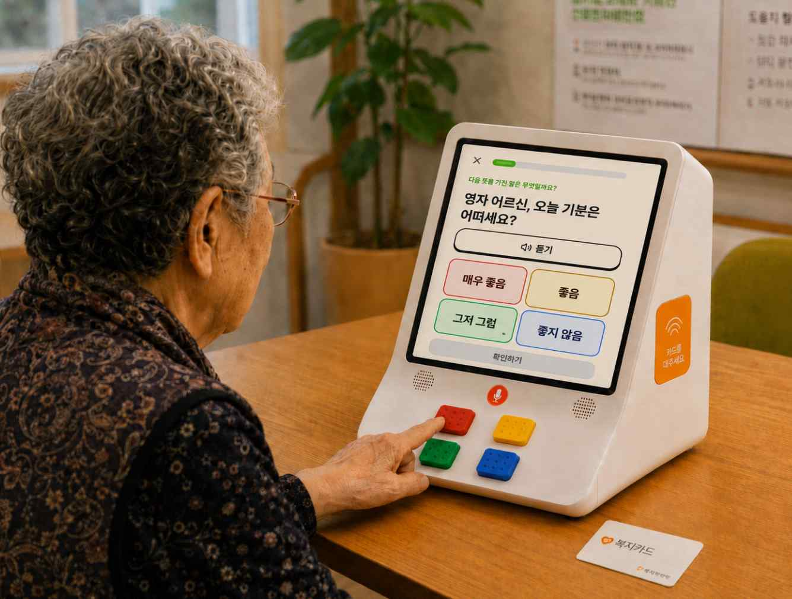
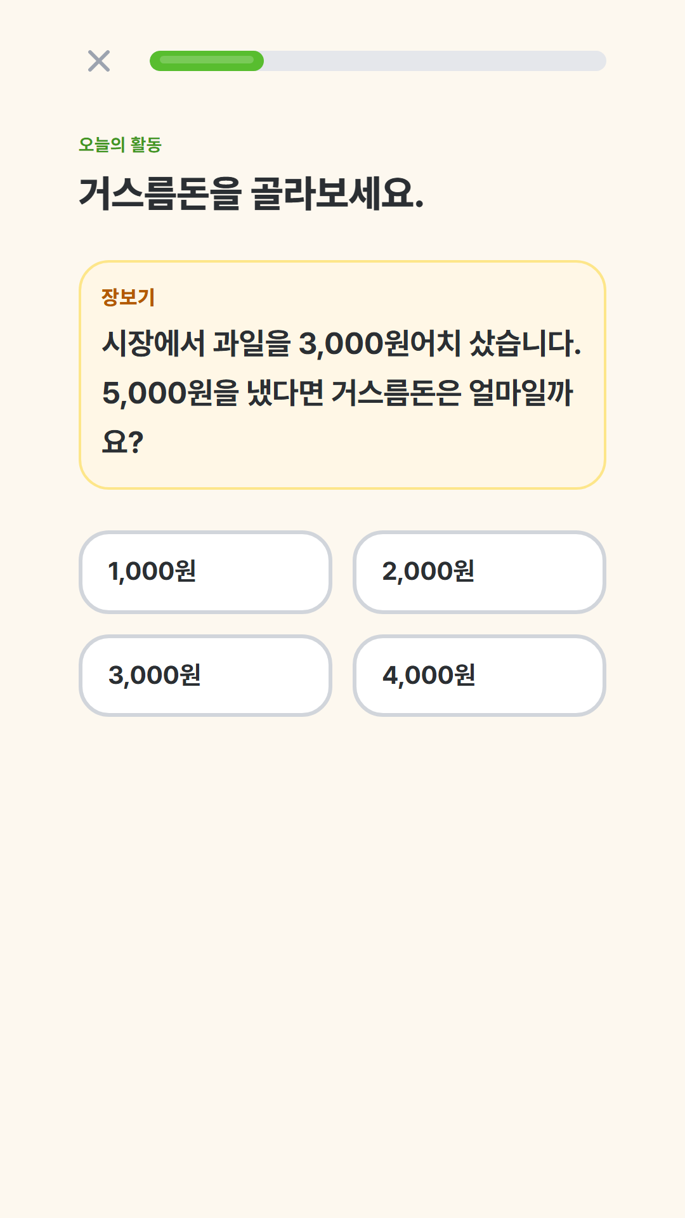
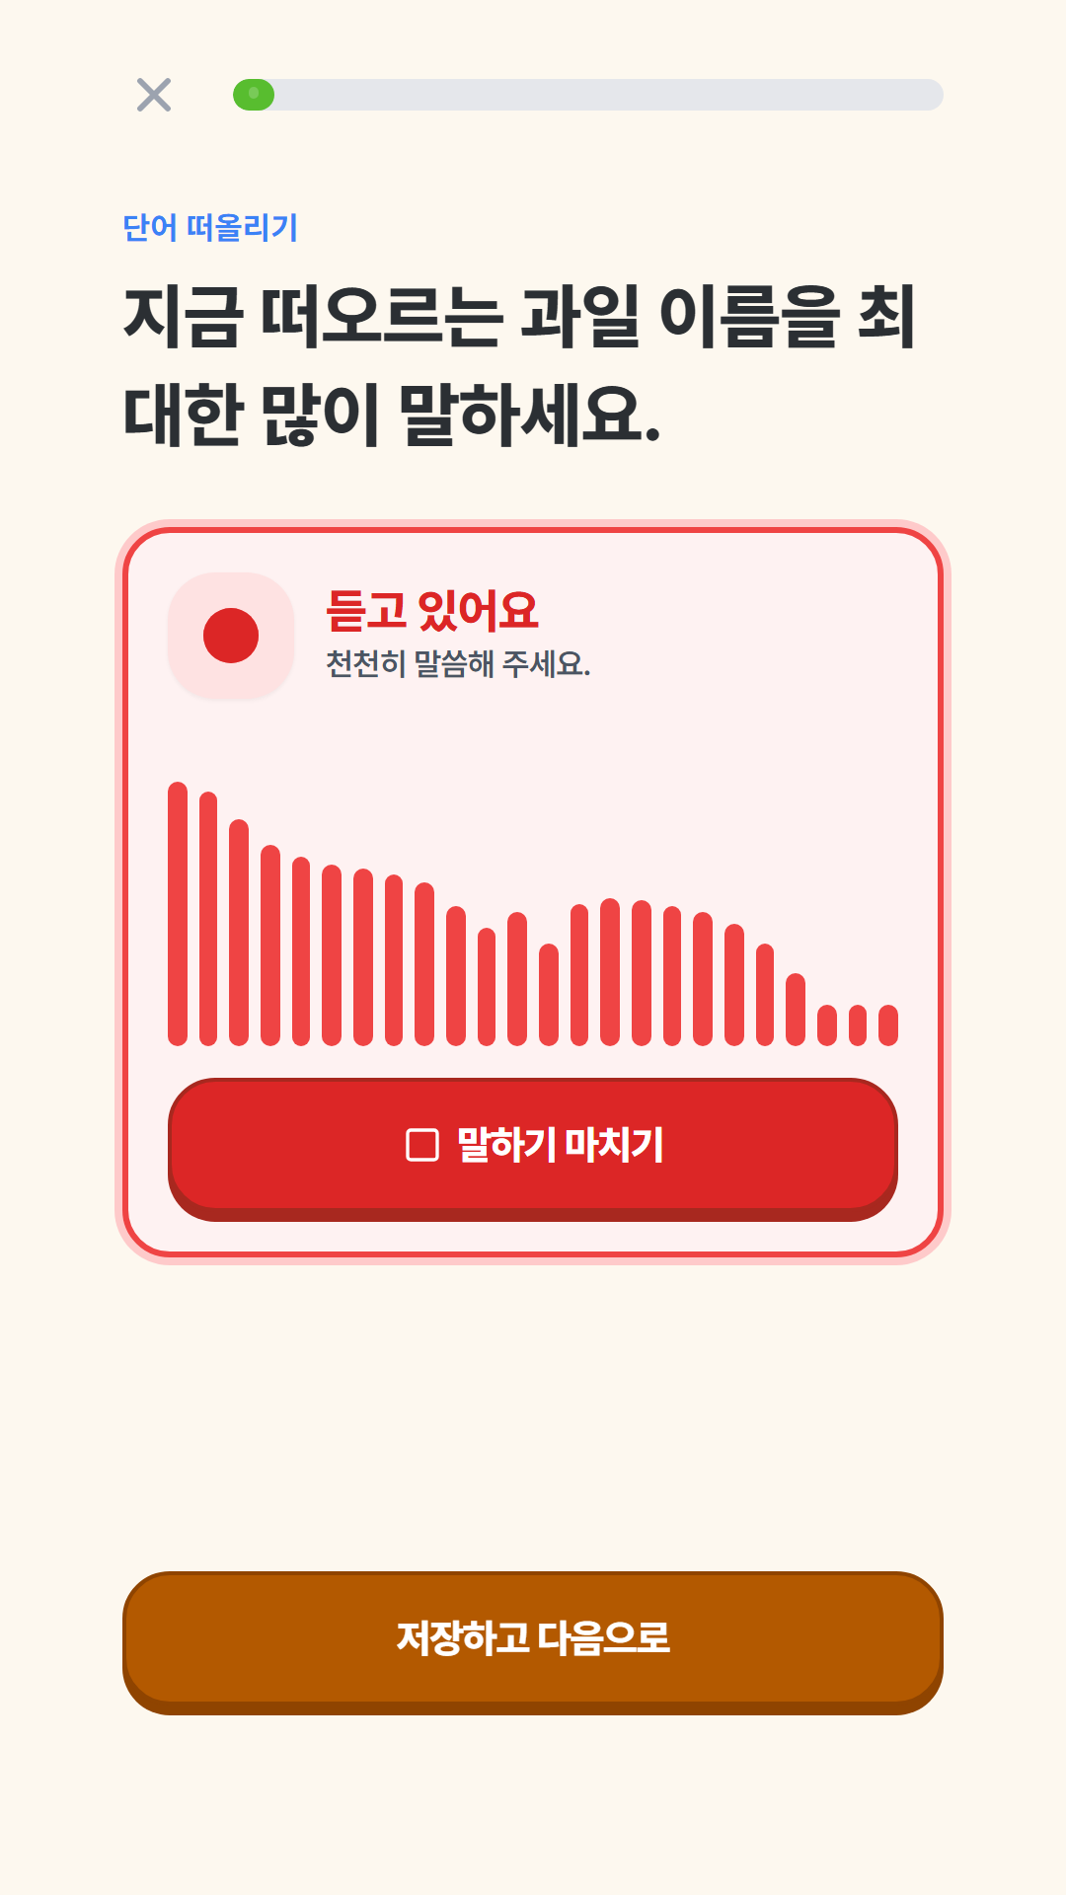
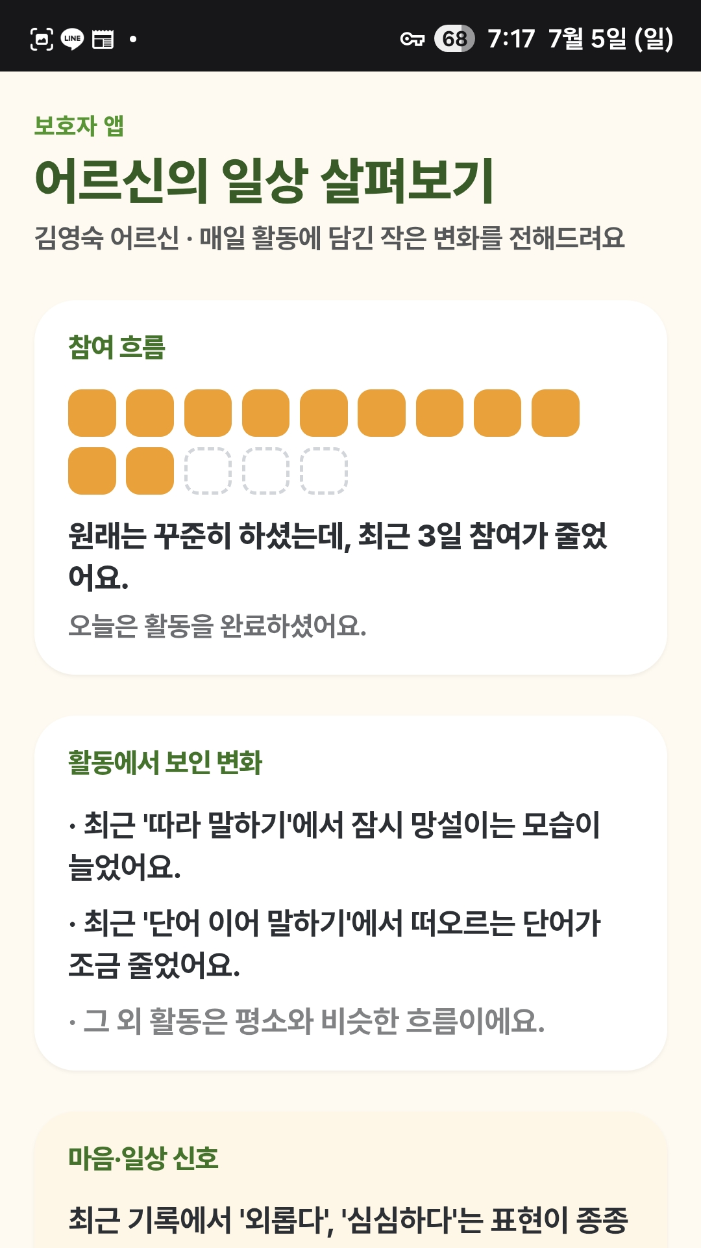
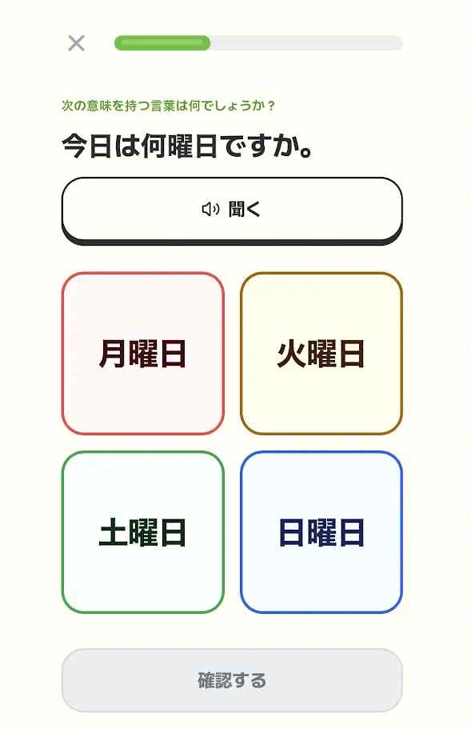





AI 기반 어르신 맞춤 기억·인지 루틴
PERSONAL MEMORY ROUTINE
오늘의 이야기가
내일의 문항이 됩니다
Haru는 말하고, 고르고, 기억하는 짧은 활동을
개인의 기억과 응답에 맞춘 매일의 루틴으로 연결합니다.
01 쉬운 하루 루틴
큰 글자·쉬운 선택·음성 입력
02 개인 기억 기반
남긴 이야기를 다음 활동에 반영
03 함께 보는 기록
가족·상담사와 참여 흐름 공유
말하기·선택 → 기록 축적 → 다음 문항 맞춤 → 가족·상담사 공유
PRODUCT EXPERIENCE
한눈에 보는 Haru
생활 계산
음성 말하기
보호자 리포트
요일 선택
TRY HARU
QR
QR
QR
Haru를 직접 체험해보세요
한국어·일본어 데모와
서비스 소개를 확인하세요.
한국어 데모
일본어 데모
서비스 소개
Haru의 기록은 일상 지원을 위한 참고 정보이며 의료적 판단을 대신하지 않습니다.
함께하는 기관
Haru | Daily memory & cognitive routine

